Slide 1
География религий
Автор: учитель географии МАОУ лицея №10 г. Советска
Ширшонкова Елена Николаевна

Slide 2
Религия
Религия — мировоззрение и мироощущение, а также соответствующее поведение и специфические действия (культ), основанные на вере в существование бога или богов, «священного».

Slide 3
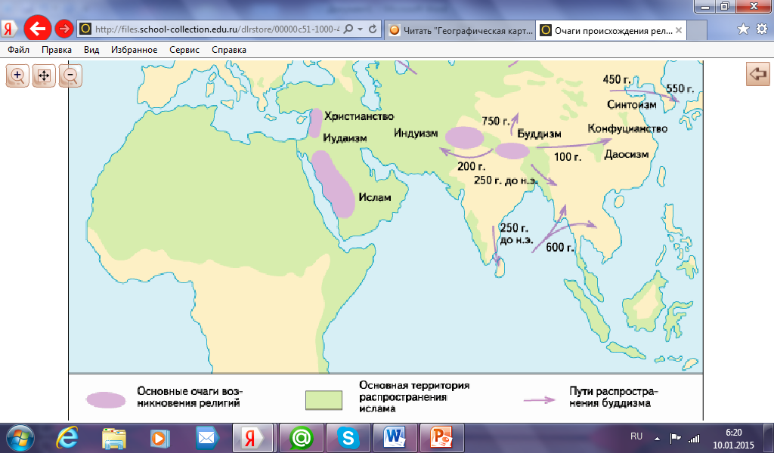
Очаги происхождения религий

Slide 4
Современные религии
Монотеистические Политеистические

Slide 5
Классификация религий
мировые религии
национальные родоплеменные региональные религии (культы)
религии

Slide 6
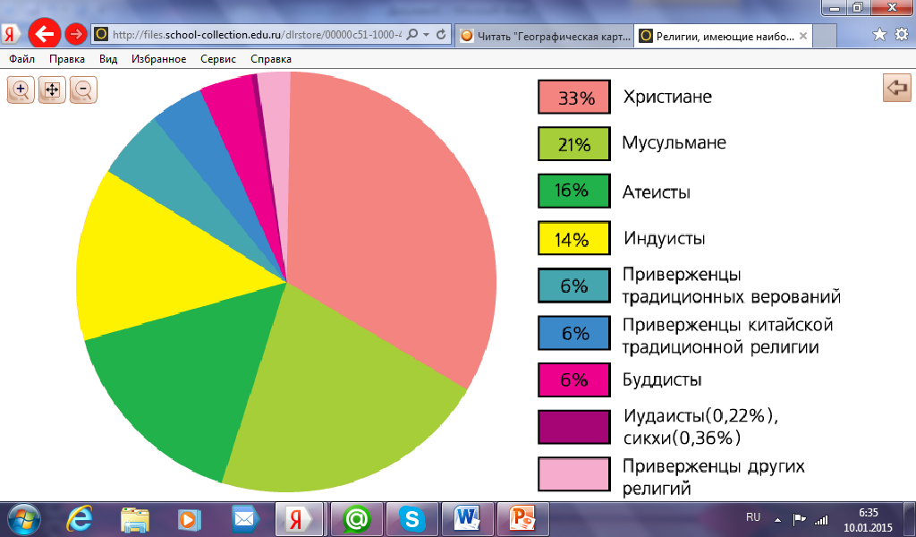

Slide 7
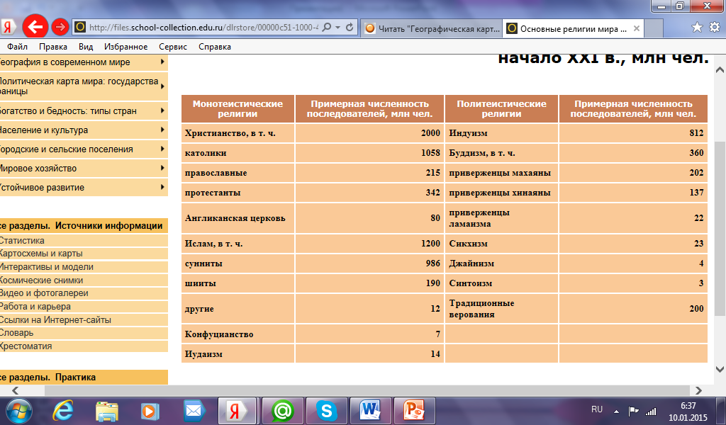

Slide 8
Основные религии мира | Кол-во верующих (в млн. ч.) | Главные районы и страны распространения на земном шаре
Христианство В том числе | Св. 1000
Католицизм | 580 (800) | Франция, Испания, Португалия, Италия, Австрия, Бельгия, Ирландия, Польша, Литва, Украина, Чехия, Словакия, Венгрия, Словения, Хорватия, США, Канада, страны Латинской Америки, Филиппины
Протестанство | 350 | Северная Европа, Великобритания, Германия, Нидерланды, Швейцария, Латвия, Эстония, США, Австралия, Новая Зеландия, ЮАР
Православие | 100 | Россия, Украина, Беларусь, Молдова, Грузия, Болгария, Румыния, Югославия, Греция, Кипр
Мусульманство | Св. 600 | Албания, Босния и Герцеговина, Македония, Россия, Казахстан, Узбекистан, Кыргызстан, Таджикистан, Туркменистан, Азербайджан, Юго-Восточная Азия, Северная, Западная и Восточная Африка
Буддизм и ламаизм | Св. 400 | Китай, Монголия, Япония, Мьянма, Таиланд, Вьетнам, Камбоджа, Лаос, Малайзия, Шри-Ланка, Россия
Индуизм | 520 | Индия, Непал, Шри-Ланка
Конфуцианство | 180 | Китай
Синтоизм | 70 | Япония
Местные традиционные религии |  | Страны Африки, Южной Америки, Океании, Индонезия, Китай.

Slide 9
Мировые религии

Slide 10
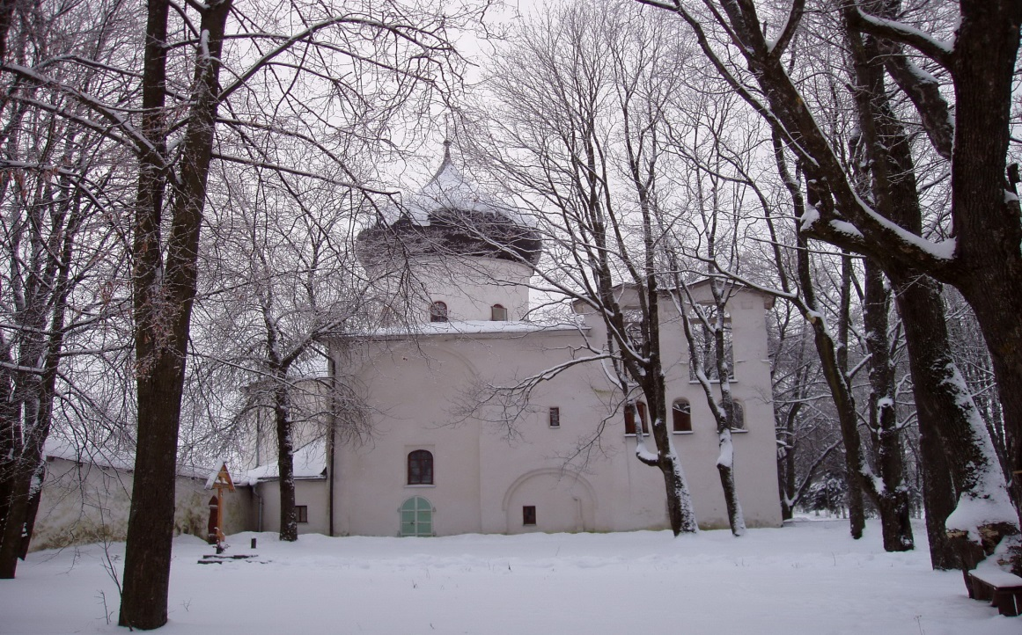
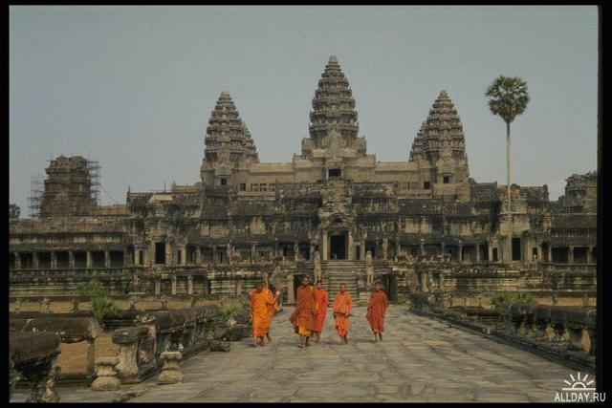
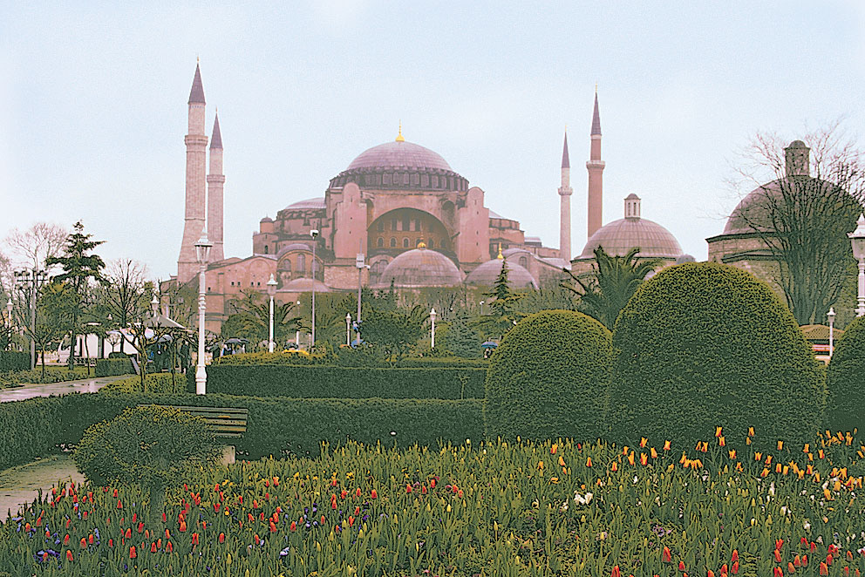

Slide 11
Христианство
Появилось в начале первого тысячелетия нашей эры на востоке Римской империи, на территории современного Израиля как протест против иудаистской исключительности.
Быстро распространилось в среде рабов и бедноты.
Провозгласив равенство всех людей, христианство отвергло существовавшие рабовладельческие общественные порядки
В основе христианства лежит вера в Иисуса Христа как Богочеловека, Спасителя и Бога-Сына.
Главный источник христианского вероучения – Священное Писание (Библия).
В христианстве выделяются три главных направления – православие, католицизм и протестантизм.

Slide 12
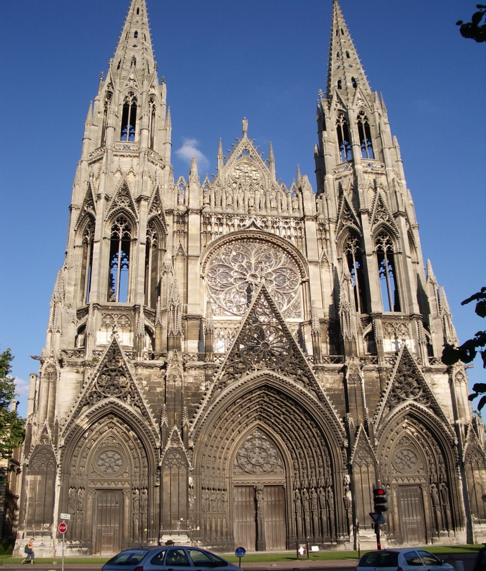
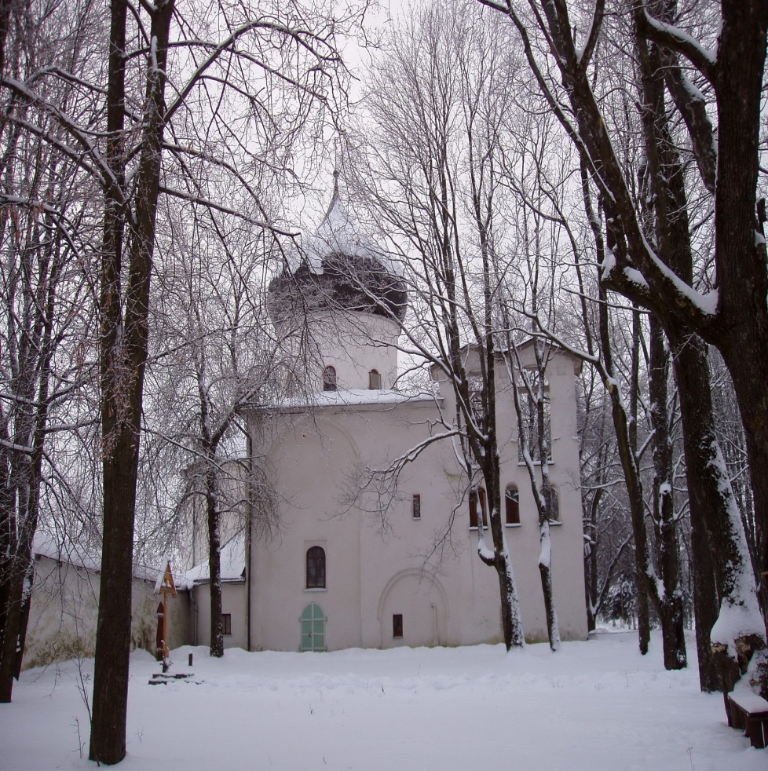

Slide 13
Ислам
Основатель ислама — реальное историческое лицо, арабский купец Мухаммед (509-623 гг.)
К нему явился архангел Джабраил и объявил, что Мухаммед избран богом подарить людям истинную веру и спасти от Страшного суда.
Родина Мухаммеда — Хиджаз лежал на обрамленной горами полосе побережья между Синайским полуостровом и Меккой.
Ислам – монотеистическая религия, важнейший ее догмат – вера в единого бога Аллаха, создателя мира.
Священная книга мусульман – Коран, включающий в себя 114 глав (сур).
Главный центр ислама — Мекка

Slide 14
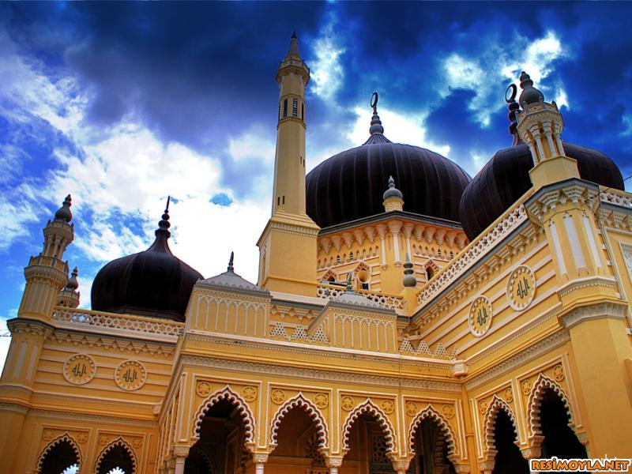
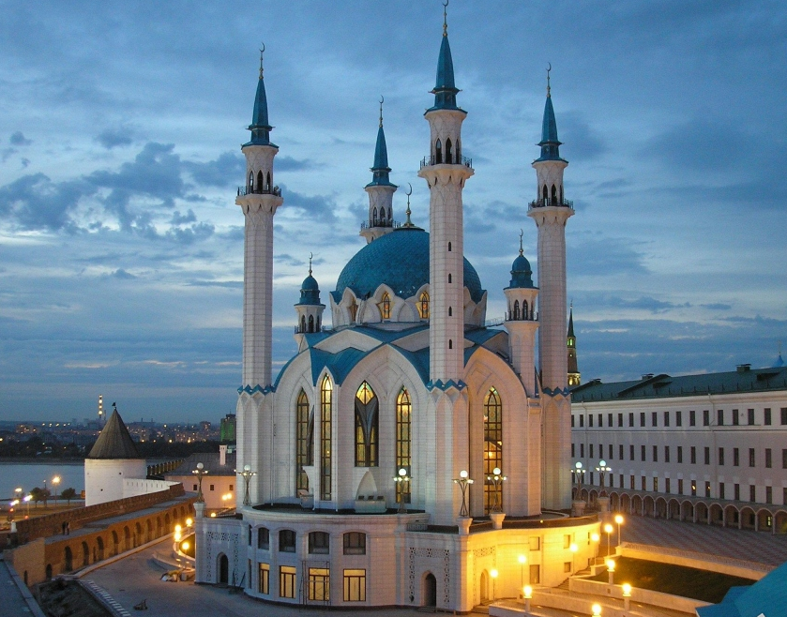

Slide 15
Буддизм
Буддизм зародился в Древней Индии в VI–V вв. до н. э.
Основателем его считается Сидхаратха Гаутама, получивший затем имя Будда, т. е. «просветленный».
Согласно буддистским канонам, жизнь — непрерывная цепь страданий, облегчить которые можно праведным поведением и неубиением живых существ.
В России его исповедуют буряты, тувинцы и калмыки.
Последователи буддизма — вегетарианцы
Три важнейшие ценности буддизма — учитель Будда, учение драхма, хранитель истины — сагха, который указывает и облегчает путь верующего
Священная книга буддизма – Типитака (Три-питака), что означает «Три корзины».

Slide 16
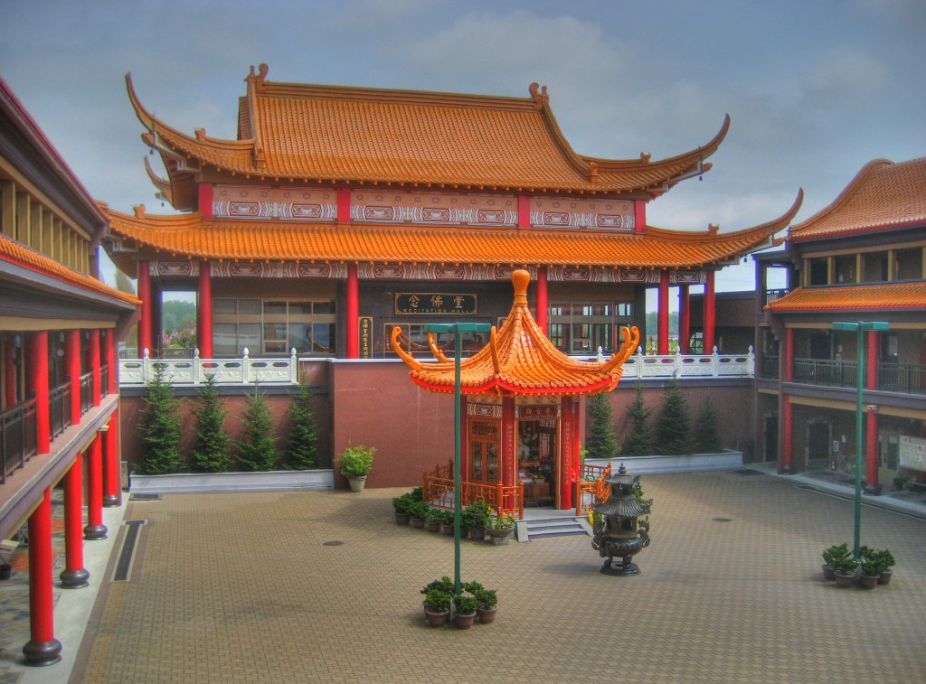
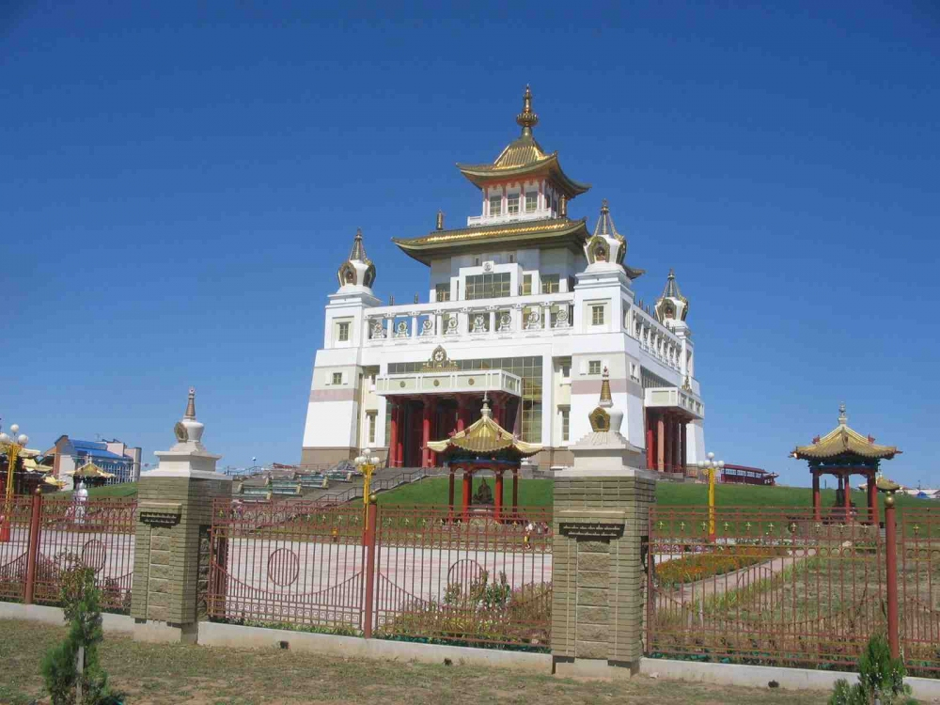

Slide 17
Национальные религии

Slide 18

Иудаизм
Тора и Талмуд (Музей сефардов в Толедо, Испания).

Slide 19
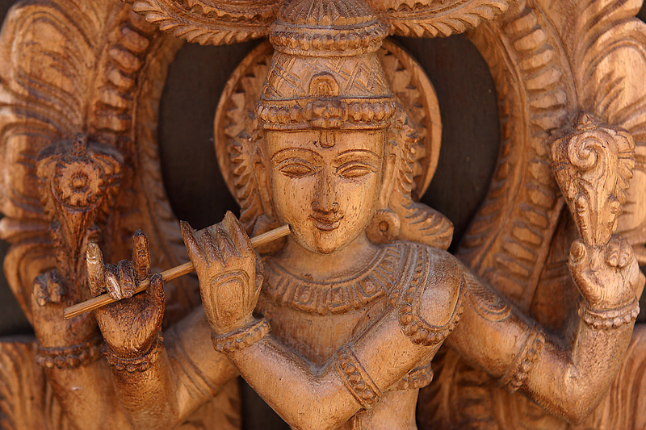
Индуизм

Slide 20

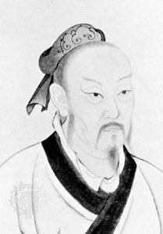
Конфуцианство
Книга обрядов

Slide 21

Синтоизм
Синтоистский храм в Японии

Slide 22
Местные традиционные верования

Slide 23

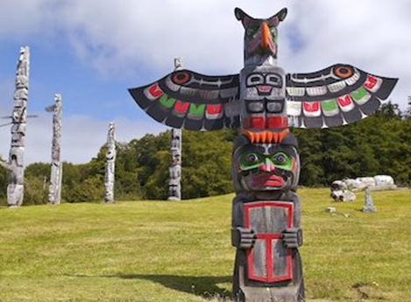
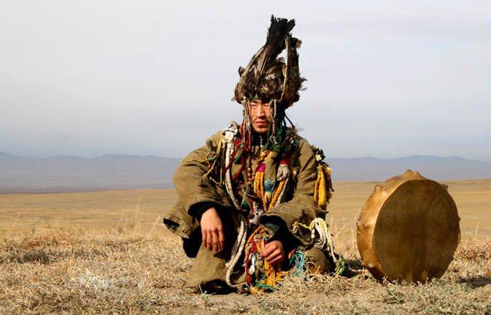

Slide 24
Анимизм — вера в душу, ее бессмертие и существование духов; культ предков — вера в существование людей после физической смерти и их влияние на ныне живущих;
Тотемизм — вера в происхождение всех членов данного племени от растения или животного, которые считаются священными;
Фетишизм — вера в неодушевленные предметы и их сверхъестественную силу;
Шаманизм — вера в способность людей шаманов общаться с духами.

Slide 25
Религии и общественная жизнь
Религии придают особое значение преемственности, традициям, нормам поведения. С этой точки зрения, религии играют консервативную роль в жизни общества.
Часто религии являются помехой в проведении демографической политики.
Религии оказывают косвенное влияние на развитие сельского хозяйства, ограничивая употребление в пищу определенных продуктов (в определенное время года) и придавая символическое значение домашним животным.
Например, буддисты — вегетарианцы, индуисты не употребляют говядины, мусульмане — свинины.

Slide 26
Ресурсы
http://files.school-collection.edu.ru/dlrstore/00000c51-1000-4ddd-517d-3600483aebf5/04-2-4.htm
http://www.litmir.me/br/?b=116112&p=54

